Slide 1

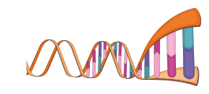
9. Dna

Slide 2

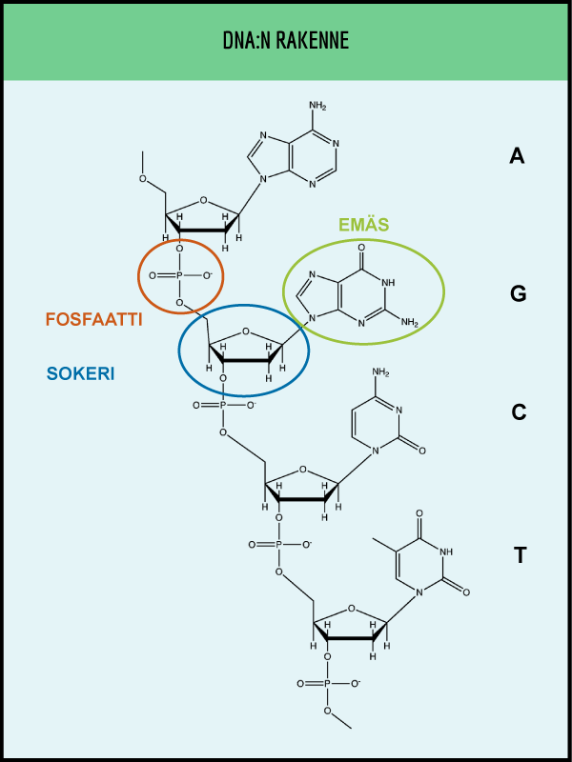
Dna kemiallisesti
Nukleiinihappo
Kaksi juostetta
Muodostaa kaksoiskierteen
Koostuu nukleotideistä
  Sokeri
  Fosfaatti
  Emäs
Emäkset sitoutuneet toisiinsa vetysidoksin

Slide 3
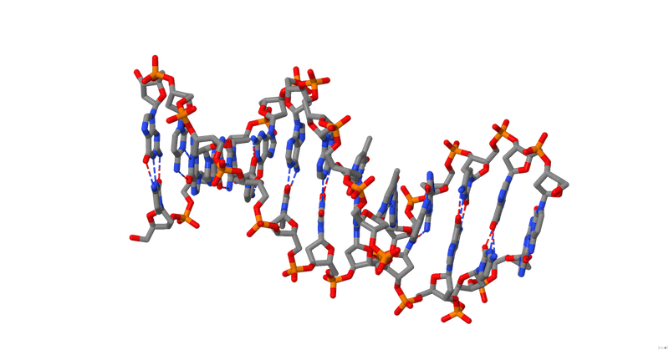
Dna

Slide 4
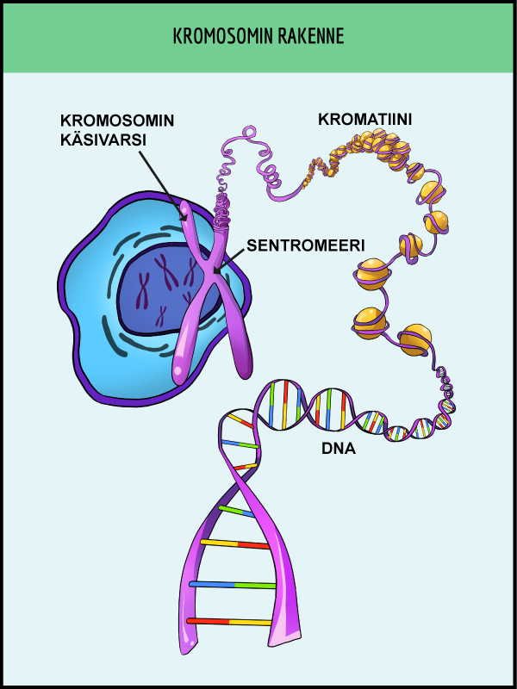
Kromosomit
Koostuvat dna:sta ja proteiineista
    Muodostavat kromatiinia
  Kromatiini mahdollistaa tiukemman pakkauksen
  Sentromeeri jakaa kromosomin kahteen käsivarteen.
  Kromosomin päissä telomeerit.

Slide 5
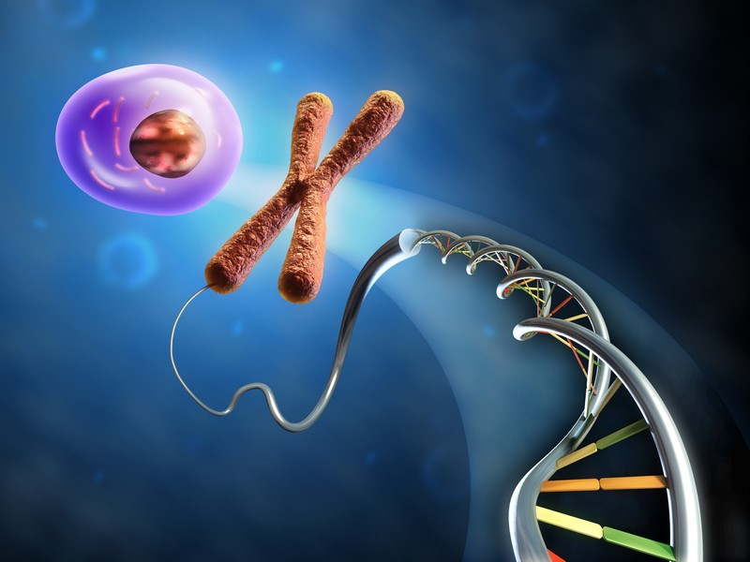
Geeni
Jakso dna:ta
Ohjaa proteiinin tai rna:n muodostumista
Ihmisellä 23 000 46 kromosomissa.

Slide 6
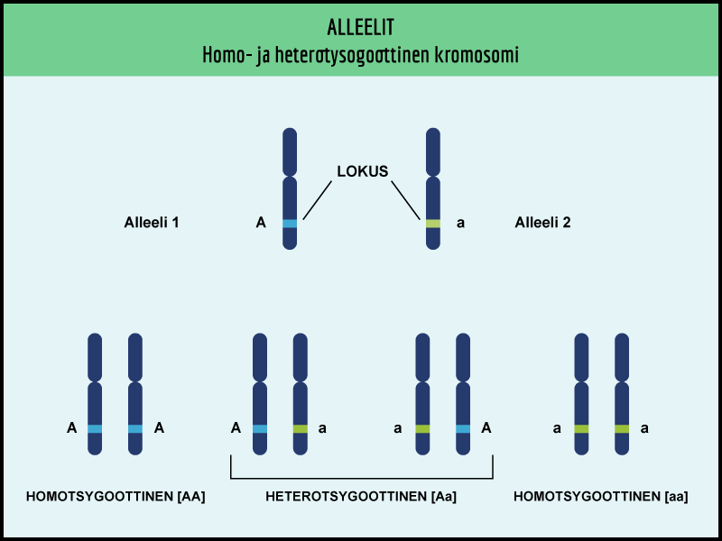
Alleeli
Geenin vaihtoehtoinen muoto.
Kaksi samaa alleelia = homotsygoottinen eli samaperintäinen
Kaksi eri alleelia = heterotsygoottinen eli eriperintäinen

